Slide 1

Nighthawk
多核异步双架构操作系统
队员：关雄正、王峻阳、冼志炜
指导老师：夏文、仇洁婷

Slide 2
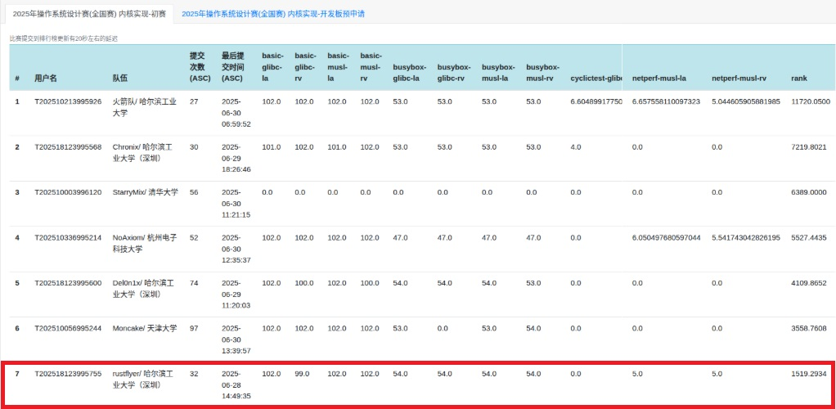
完成情况
开发历程
核心功能
团队协作
总结展望
初赛完成情况
截至2025年6月30日初赛结束，测例得分_1519_，为内核赛道排行榜上第_7_名
完成情况

Slide 3
完成情况
开发历程
核心功能
团队协作
总结展望
总体思路
从零开始构建，部分结构借鉴往届Phoenix内核
自主编写硬件抽象层
先追求核心功能健壮性，再寻求突破点进行创新
项目时间线
基本通过
netperf
Cyclictest
Libcbench
lmbench
通过iozone测试，适配glibc，支持LoongArch
完善功能
优化创新
支持更多测例集
通过basic、busybox、lua测试
开始内核开发
基本实现网络模块，优化并完善内核
基本实现核心内核功能
2025年3月
4月
5月
6月
后续

Slide 4
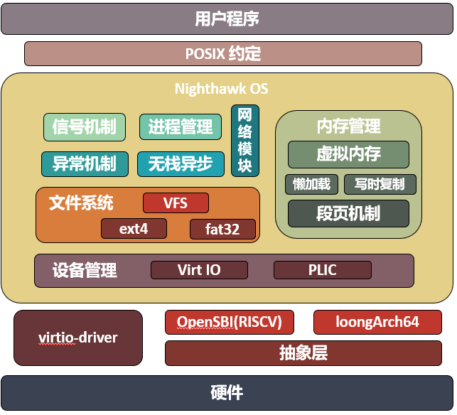
完成情况
开发历程
核心功能
团队协作
总结展望
内核核心功能
内核框架图
适配双架构的硬件抽象
支持设备树解析和 PLIC 支持的设备驱动
异步无栈协程调度
懒分配和 Copy‑on‑Write 的内存管理
支持 FAT32和 Ext4 的虚拟文件系统
符合POSIX标准的进程间通信机制
模块化多协议的网络机制

Slide 5
完成情况
开发历程
核心功能
团队协作
总结展望
技术创新
异步协程架构：采用基于 Rust async/await 的异步协程调度模型
跨架构设计：通过模块化设计和条件编译建立硬件抽象层，
实现了对 RISC‑V 和 LoongArch 架构的统一支持。
异步协程架构：采用基于 Rust async/await 的异步协程调度模型
零拷贝用户指针处理：基于硬件 MMU 实现高效的用户指针合法性检查，支持内核态直接访问用户地址空间，避免传统内核的软件地址翻译和数据拷贝开销。
异步协程架构：采用基于 Rust async/await 的异步协程调度模型
异步协程架构：采用基于 Rust async/await 的异步协程调度模型，
提供了比传统线程模型更高的并发性能和更低的资源消耗。

Slide 6
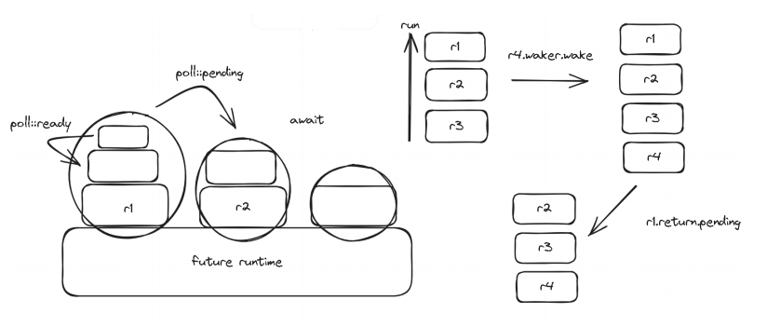
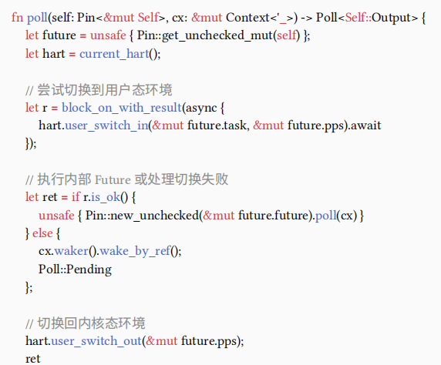
完成情况
开发历程
核心功能
团队协作
总结展望
功能举例：无栈异步协程
Nighthawk 内核的无栈异步协程机制以 TaskFuture 作为调度和管理的核心
UserFuture
任务控制块
处理器特权状态
异步 Future 单元
KernelFuture
处理器特权状态
异步 Future 单元
无栈协程示意图及对应代码
异步：任务可以在等待耗时操作（如磁盘、网络等）时让出执行权，CPU 可调度其他任务，提高资源利用率。
无栈：上下文切换仅通过处理器特权状态（PPS）的交换完成，无需传统的栈切换，提升了任务切换效率并确保了状态准确保存和恢复。

Slide 7
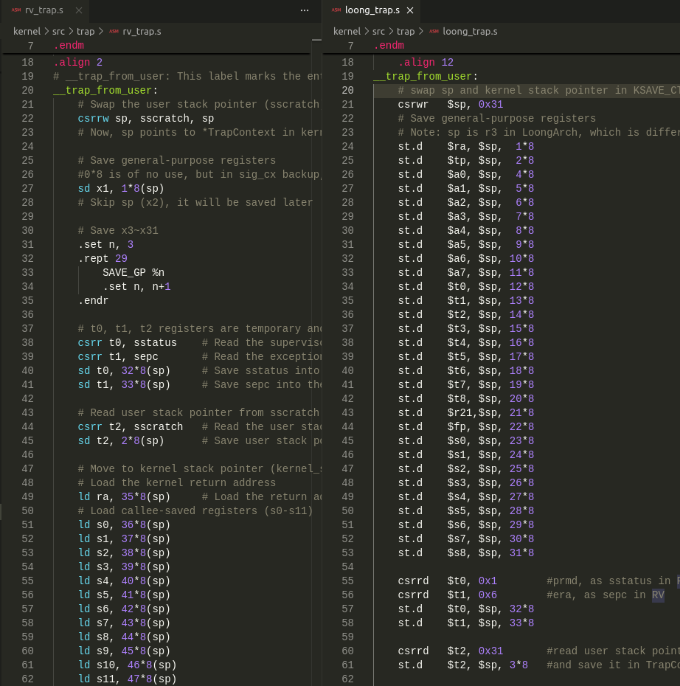
完成情况
开发历程
核心功能
团队协作
总结展望
功能举例：跨架构设计
Nighthawk 设计了屏蔽不同硬件平台差异的抽象层，并为上层内核提供统一接口
目前支持的RISC-V架构和LoongArch有诸多区别，例如：
①
虚拟地址映射：
RISC-V 强制使用页表并由硬件填充TLB，
而LoongArch支持直接映射并需软件手动管理TLB
②
寄存器命名、功能及调用约定：
RISC‑V 中管理特权级和中断使能只有 CSR 寄存器 sstatus，
在 LoongArch 中则被分化为 PRMD 和 CRMD 两个寄存器
Nighthawk针对这些区别作了许多适配工作，设计出完备的硬件抽象层，以屏蔽架构差异。
两种架构下的Trap汇编设计

Slide 8
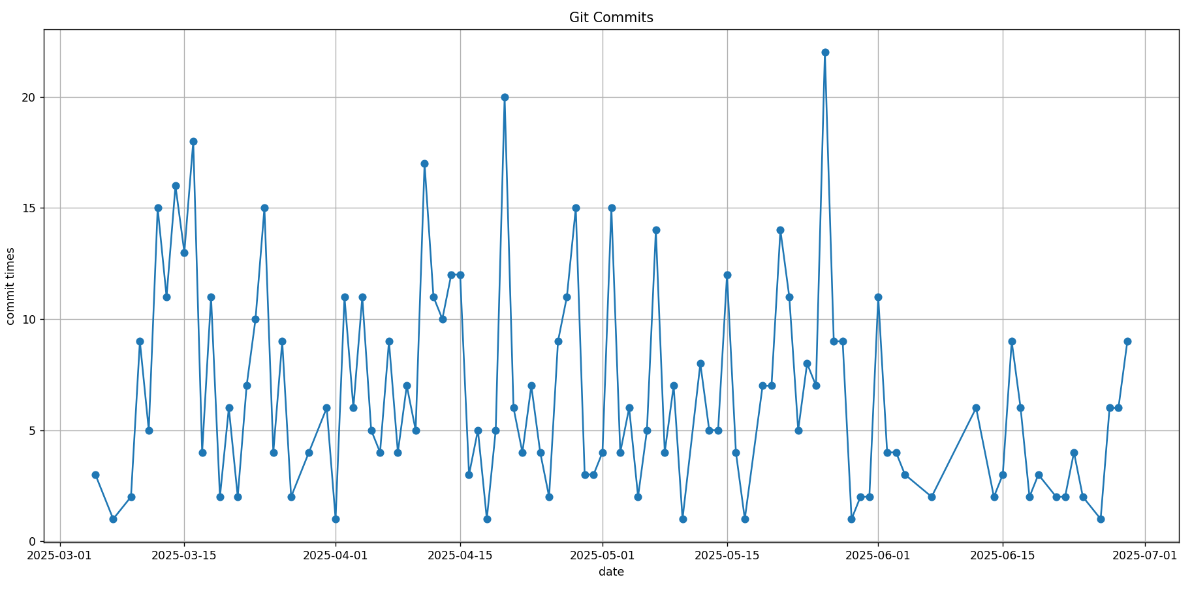
完成情况
开发历程
核心功能
团队协作
总结展望
仓库建设
2700行自主编写的内核代码
commits 数量达 690
规范的 commit 记录
全面翔实的阶段性文档
初赛阶段团队主要分工
提交历史分布图
关雄正： 进程管理、内核文件系统设计、网络模块、驱动设计
王峻阳： 内存管理、虚拟文件系统设计、内存多架构设计
冼志炜： 异常机制、进程间通信、trap 多架构设计

Slide 9
完成情况
开发历程
核心功能
团队协作
总结展望
初赛经验总结
① 系统调用实现：符合约定的实现是系统兼容性的基础，应当严格参考 System Calls Manual 手册、和POSIX标准，确保符合 Linux 规范。
② 调试策略：多核环境下的调试极具挑战性，完善的调试系统和代码规范能让调试事半功倍。
③ 代码质量：低耦合度的模块化代码能够大大降低后期维护和功能扩展的难度。
Nighthawk OS 的初赛阶段总结
① 功能完善：支持通用的核心功能，且稳定性较强
② 性能良好：采用 CoW、懒分配、块页缓存等优化措施
③ 创新潜力：目前没有突出的创新点，但健壮全面的内核代码提供了功能创新的良好基础

Slide 10
完成情况
开发历程
核心功能
团队协作
总结展望
Nighthawk OS 未来展望
硬件适配：完善相关硬件驱动程序，适配开发板等更多硬件平台
测试覆盖：扩大测试覆盖面，确保系统在各种场景下的可靠性
网络优化：提升网络协议栈的性能；计划支持 SSH 服务
图形界面支持：构建基础的图形用户界面（GUI）系统
更多可能的创新点，如异步信号检查机制等
感谢评委老师们的关注，我们的 Nighthawk OS 将不断创新进步！

